Slide 1
музей
«Край Алтайский»
musei_sigma@mail.ru

Slide 3
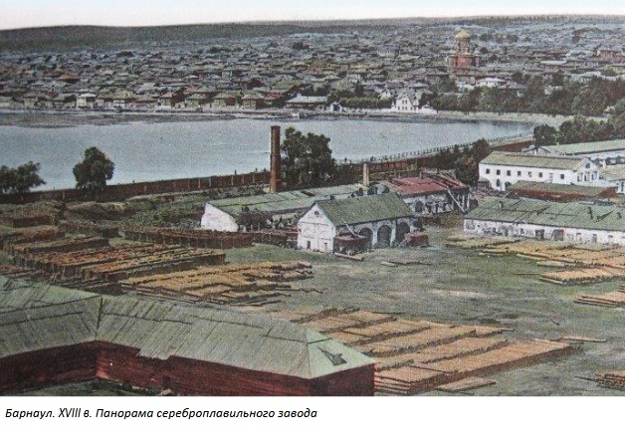

Slide 4
Десять архитектурных памятников
Барнаула

Slide 5
Большая часть памятников архитектуры города представлена зданиями, возникшими на рубеже XIX-XX веков, а также в советский период
(памятники советской архитектуры).
В конце XIX века Барнаул превратился в крупный торговый центр Сибири. Купечество в значительной мере определяло характер застройки города. Вдоль Московского проспекта (ныне проспект Ленина) и на других улицах города здания строились в основном в стиле эклектики. К памятникам советской архитектуры принадлежат общественные здания, театры, дворцы культуры, а также жилые дома, формирующие застройку центральных улиц города Барнаула.

Slide 6
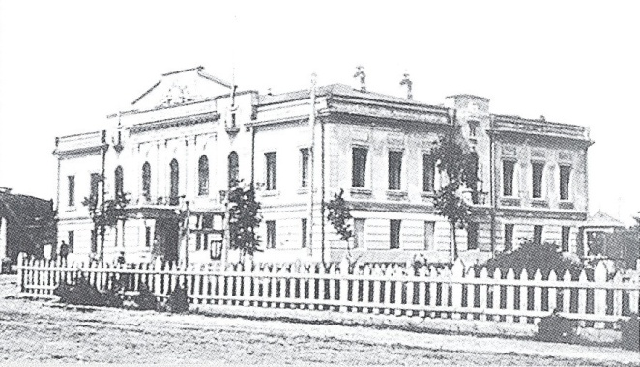
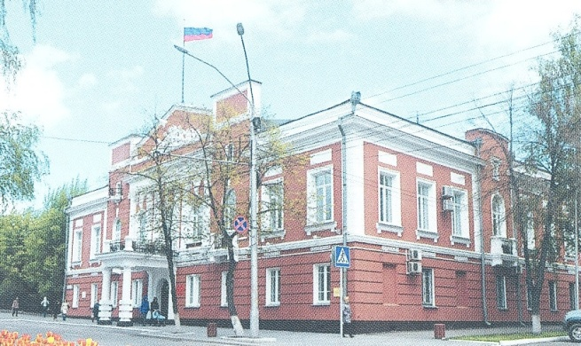
Дом начальника Алтайского горного округа
(проспект Ленина, 18)
Двухэтажный каменный дом, построенный в 1827 году по проекту архитектора Я.Н.Попова для начальника Колывано-Воскресенских заводов Фролова П.К., выполнен в формах позднего классицизма.
С 1927 года в здании находился исполком городского Совета народных депутатов, ныне – администрация города Барнаула.

Slide 7
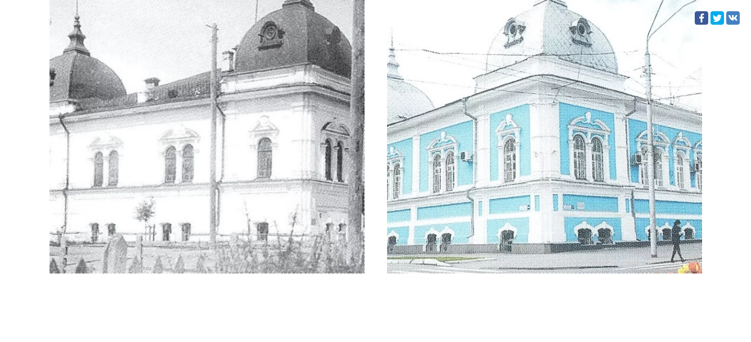
Духовное училище (проспект Ленина, 17)
Двухэтажное каменное здание, построенное по проекту архитектора Н.Шульдаля, распахнуло свои двери 16 июля 1869 года. И почти 50 лет Барнаульское духовное училище, находящееся в его стенах, обеспечивало приходы Барнаульского уезда и других мест Томской губернии священниками, псаломщиками и дьяконами.

Slide 8
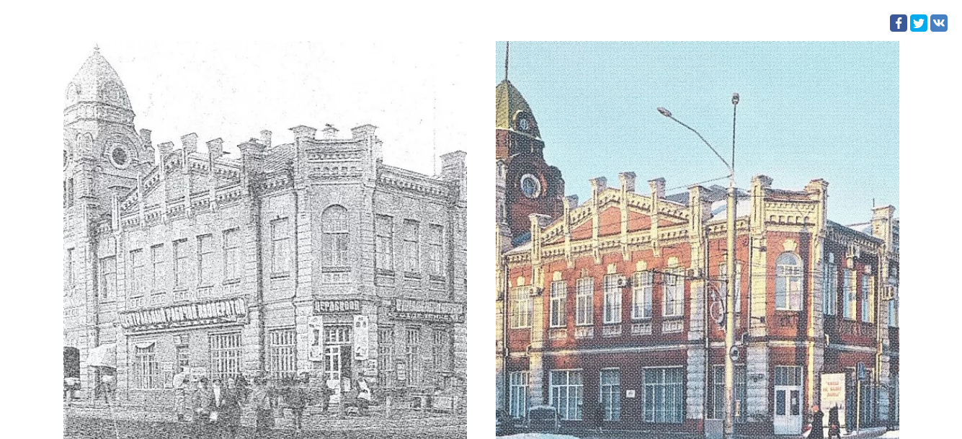
Городская дума (проспект Ленина, 6\ улица Льва Толстого, 24)
Корпус возведен по проекту архитектора И. Носовича. Первый этаж предназначался под торговые цели, на втором находились Городская дума и управа.
Сегодня в здании бывшей Городской думы, построенной в 1914-1916 годах, находится известный в краевом центре музей «Город».

Slide 9
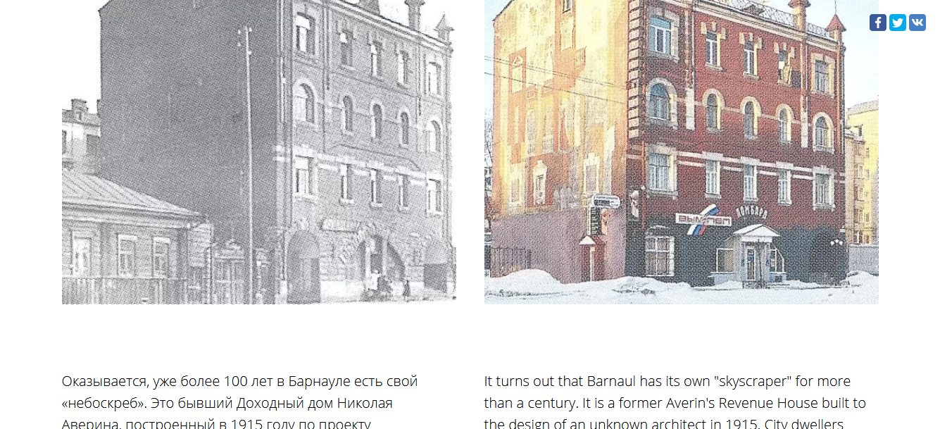
Доходный дом Аверина (улица Гоголя, 76)
Доходный дом Николая Аверина, построенный в 1915 году по проекту архитектора, имя которого до сих пор неизвестно. Горожане прозвали дом «небоскребом», т. к. это было самое высокое здание в Барнауле.
Сегодня на первом этаже располагаются различные офисы, выше находятся жилые квартиры.

Slide 10
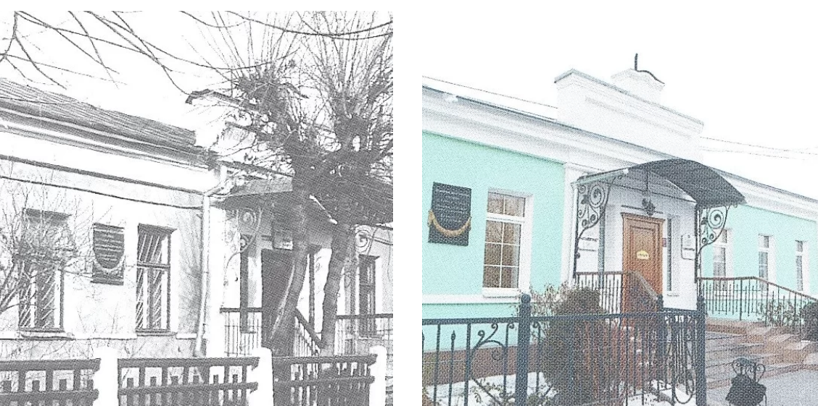
Здание Горной аптеки (улица Ползунова, 42)
Горная аптека – уникальный памятник архитектуры XVIII в., первое кирпичное здание г. Барнаула, построенное еще во времена существования горнорудных заводов А. Демидова. Здание было построено в 1793-1794 годах архитектором А.И. Молчановым, а в 1844 году архитектор Я.Н. Попов провел реконструкцию данного здания.

Slide 11
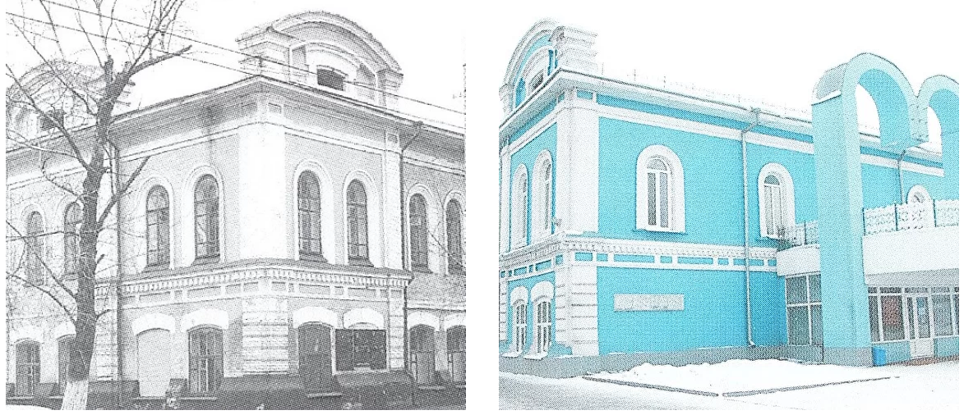
Дом Малькова (проспект Ленина, 11\улица Гоголя, 46)
Здание появилось в 1924 году по заказу купца И.И. Малькова.
С момента строительства здесь размещался один из лучших в городе трактиров «И.И. Андроновский и сыновья», позже сооружение было преобразовано в ресторан.
В годы Великой Отечественной войны в его стенах работал штаб формирования воинских подразделений.
Сегодня в здании, находится Дворец бракосочетаний

Slide 12
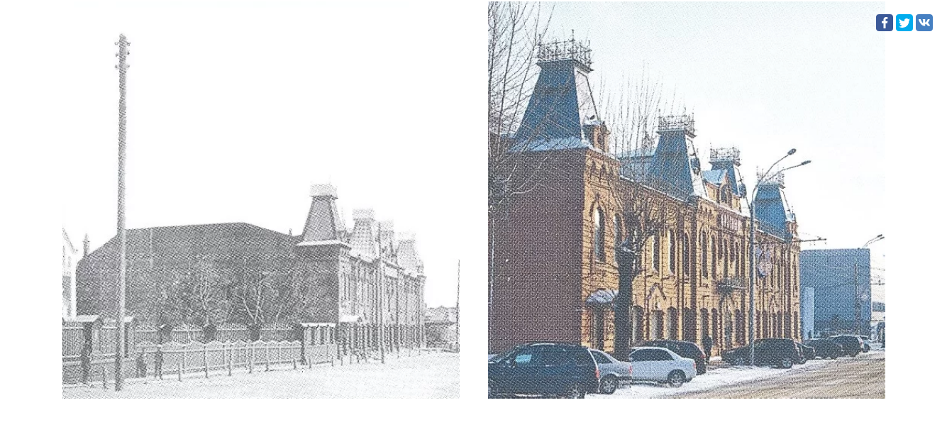
Торговый дом купца И.И.Полякова (проспект Ленина, 14)
Торговый дом открылся в 1913 году. Владельцем дома был потомственный купец Иван Поляков. На первом этаже продавали ткани, одежду, ковры, посуду, головные уборы, на втором располагался банк. Универмаг Полякова сумел пережить даже великий пожар 1917 года, благодаря тому, что хозяин распорядился принести со складов имевшиеся в продаже ковры, намочить их и обвешать здание. сегодня, несмотря на обилие стильных торговых центров, универмаг «Красный» остается одним из красивейших в Барнауле.

Slide 13
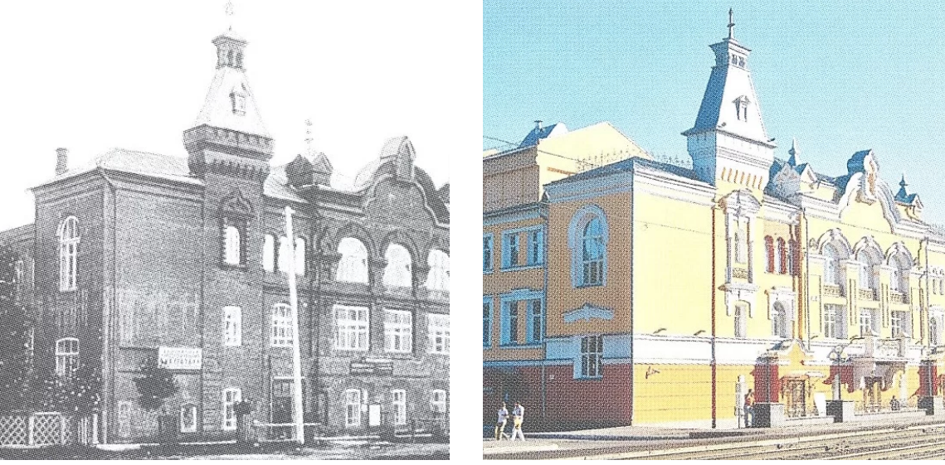
Народный дом (улица Ползунова, 35)
Здание по улице Ползунова, 35, где сегодня расположена Государственная филармония Алтайского края, раньше называли Народным домом. Построено оно в 1898-1900 годах по инициативе общественного деятеля В. Штильке по проекту известного петербургского архитектора И.Н. Ропета.

Slide 14
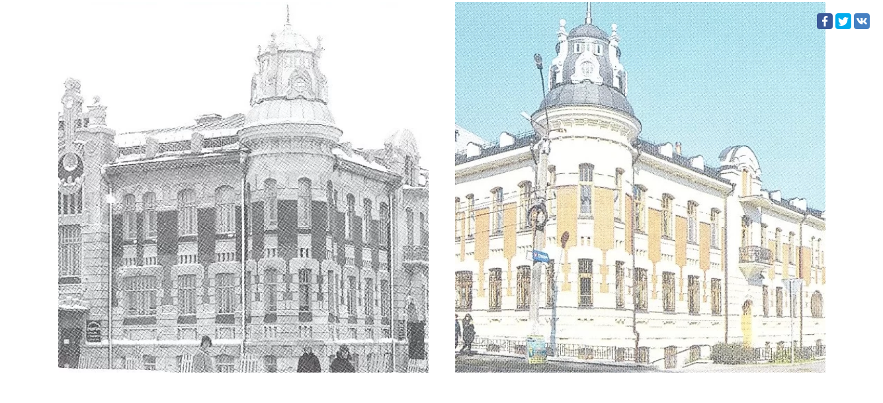
Дом Полякова и Яковлева (улица Короленко, 50\улица Максима Горького, 30)
Памятник архитектуры начала XX века, одно из самых красивых зданий Барнаула – Банковская школа. Дом построен в 1913 году по заказу купца С.Я. Яковлева. В 1924 году было реконструировано. Здание входит в список памятников архитектуры федерального значения.

Slide 15
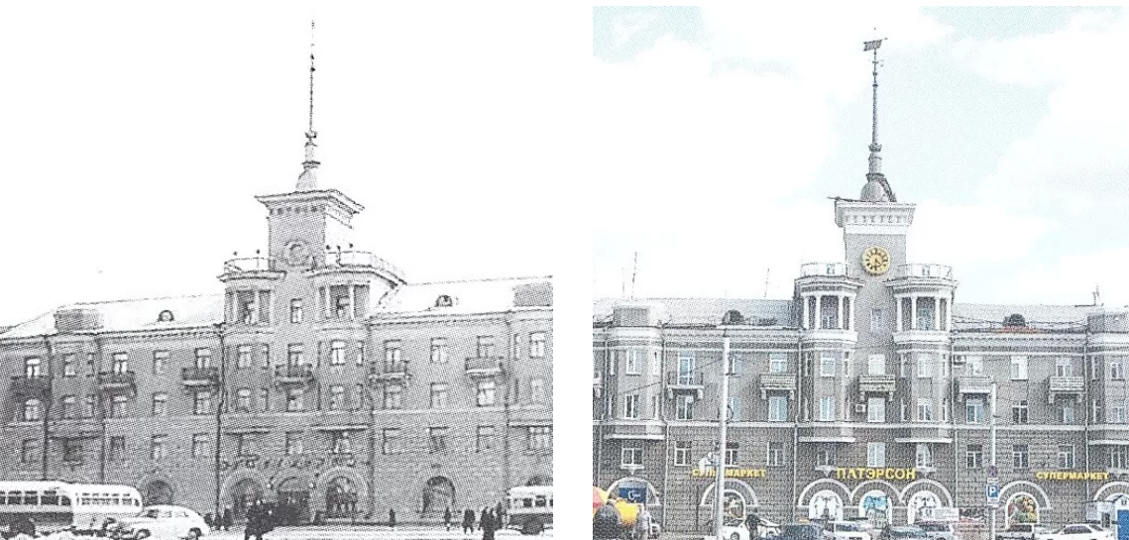
«Дом под шпилем» (проспект Ленина, 82)
Один из главных символов Барнаула – Дом под шпилем украшает собой площадь Октября. Это памятник архитектуры середины XX века. Дом построен по проекту архитектора Ф.К. Додица в 1953 году. Дом венчает башня с часами, на которой находится остроконечный шпиль высотой около 15 метров и флюгер. Долгое время на первом этаже здания располагался магазин «Гастроном», верхние этажи предназначены под квартиры. В настоящее время помещения первого этажа перестраиваются под небольшие магазины-бутики.

Slide 16
На начало 2020 г. численность населения Барнаула составила 632 391 человек

Slide 17
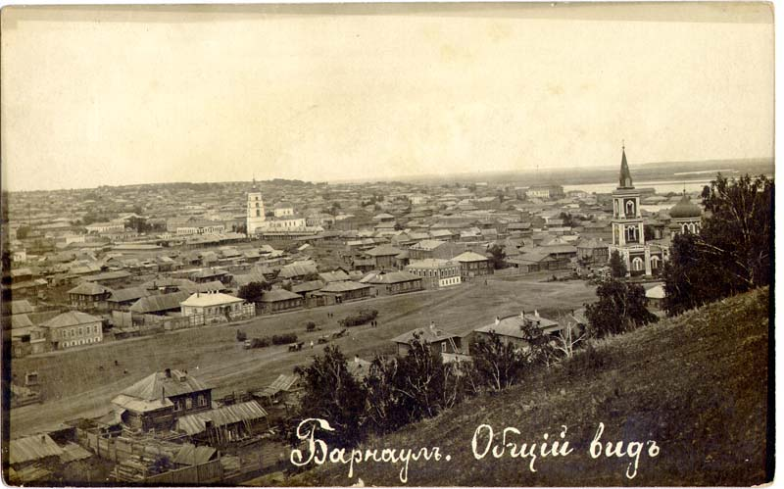

Slide 18
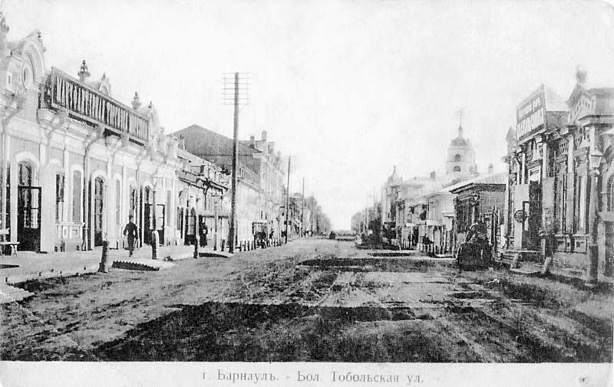

Slide 19
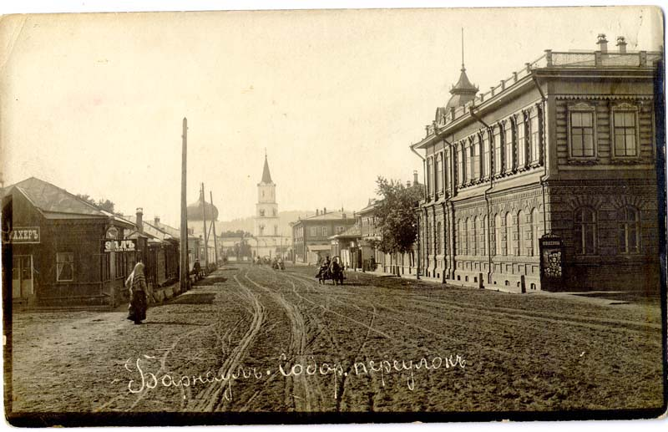

Slide 20
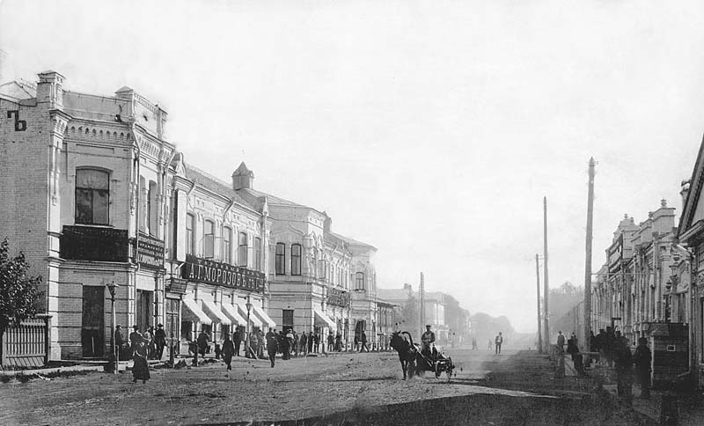

Slide 21
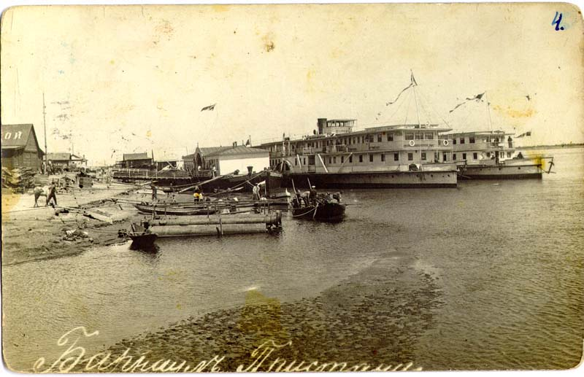

Slide 22
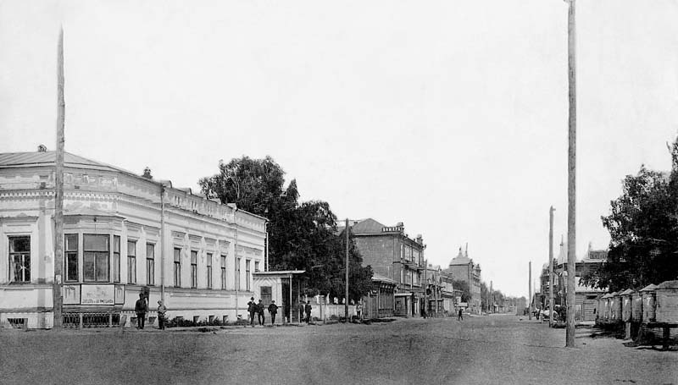

Slide 23
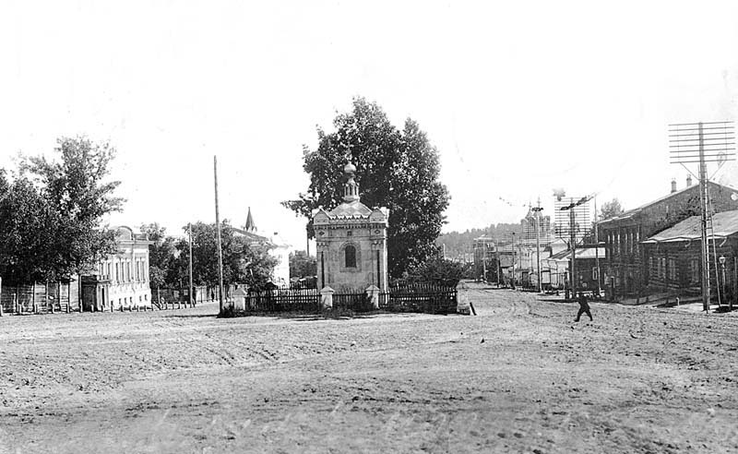

Slide 24
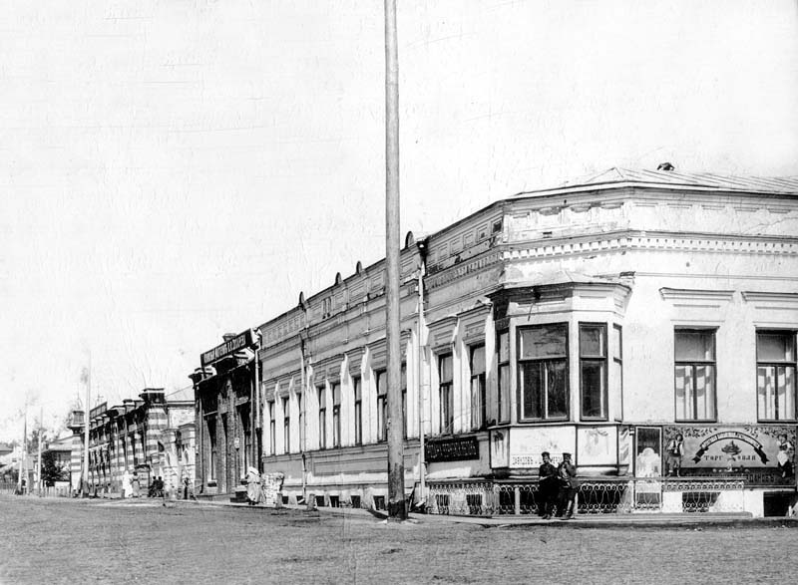

Slide 25
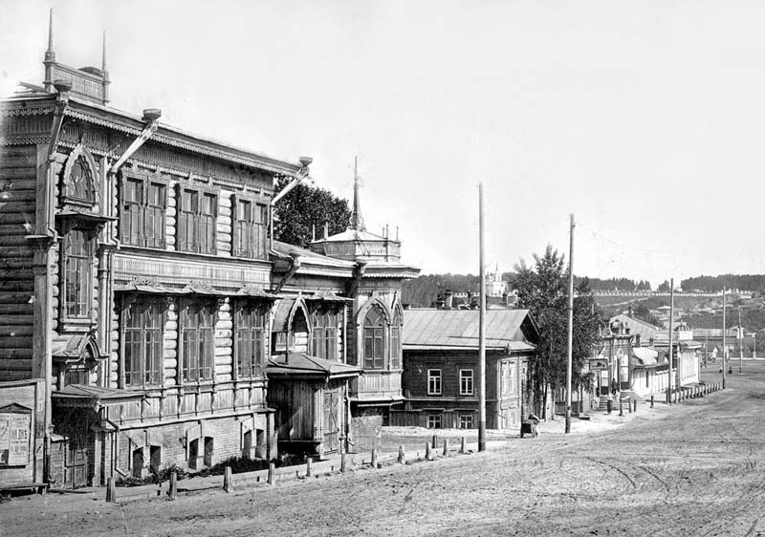

Slide 26
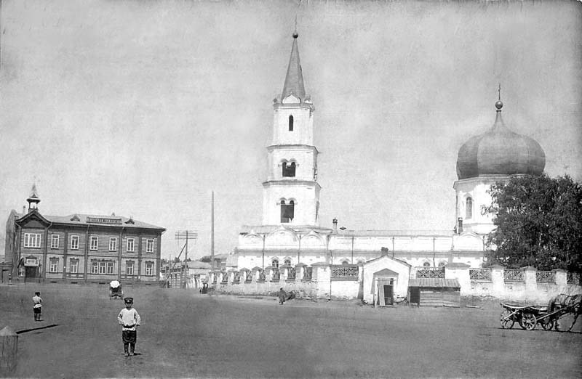

Slide 27
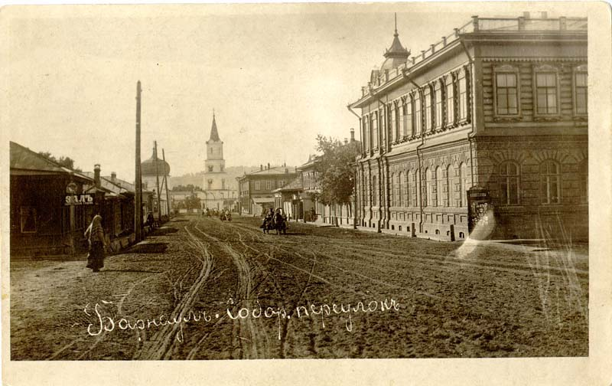

Slide 28
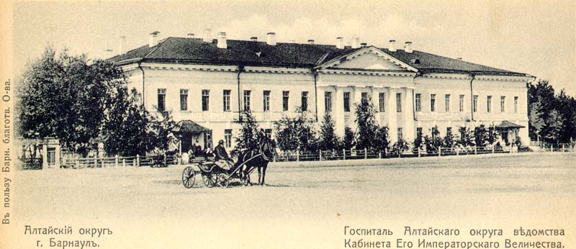

Slide 29
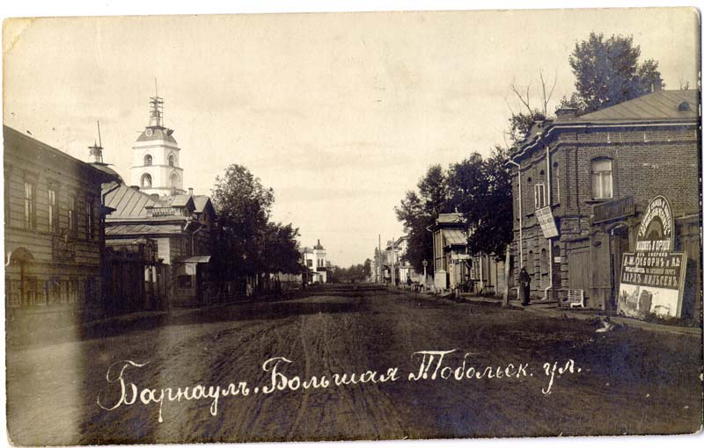

Slide 30
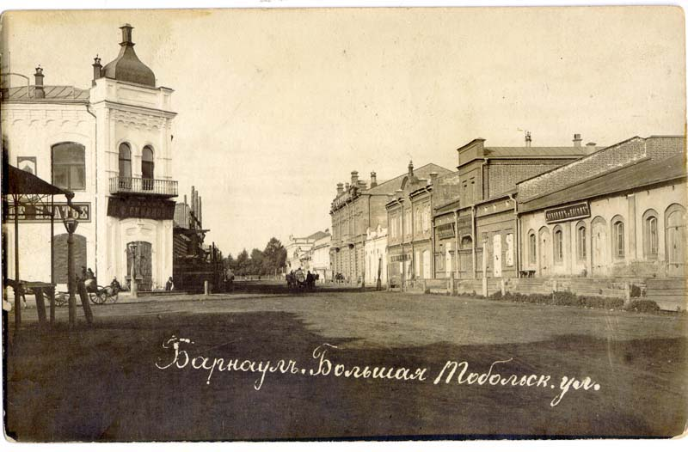

Slide 31
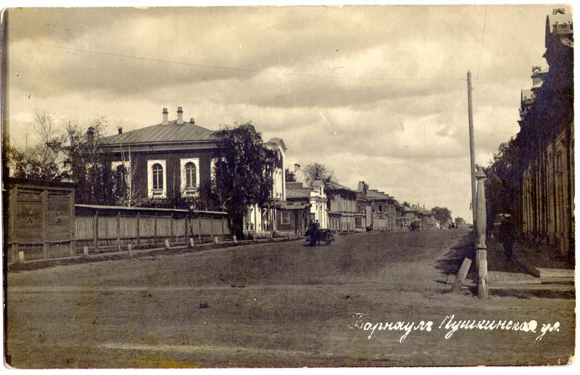

Slide 32
